Slide 1

מעקב אספקות POD

Slide 2
על סופט סולושנס
שנת הקמה 2002
  תחילה הדרך הייתה כבית תוכנה מבוסס פרויקטים לתעשייה
  לפני כ-7 שנים התחלנו מעבר לבית תוכנה מבוסס מוצרים
מתחזקת 2 חטיבות
  מוצרי מדף
  פרויקטים תפורים ללקוח
משתמשים בטכנולוגיות הכי מתקדמות
  Native – רץ ישירות על מערכת ההפעלה של ציוד הקצה
  Web – רץ על דפדפן בכל סוגי ציודי הקצה
התקנות פעילות
  מאות לקוחות
  אלפי משתמשי קצה
  נמצאים בכל סוגי התעשיות (מזון, חשמל, פלסטיק, פרמצבטיקה, רכב ועוד)
לחברה הסכם OEM משותף עם חברת פריוריטי סופטוור.

Slide 3
כל הפתרונות בבית אחד
מהזמנה ועד אספקה
מודולים
פורטל לקוחות B2B B2C | מכירות שטח CRM Pre Sale Van Sale גבייה משימות | מודול WMS אוטומציה אופטימיזציה | מעקב אספקות ת"ע לנהג העמסה פריקה החזרות משימות | שרות שטח קריאות שרות מלאי צוותים נוכחות
תוספים
אישור הזמנות לקוחות ספקים מכל מכשיר נייד או נייח | דיווח פרוייקטלי שעות והזמנות לפעילויות | ספירות מלאי ביצוע ספירה ב- Offline | שאלונים לקוחות עובדים | חיבור Outlookלפריוריטי חיבור כל מייל לכל ישות בפריוריטי

Slide 4
תפישת הפתרון האינטגרטיבי
נושא | מערכת השטח של פריוריטי | מערכות צד ג'
התחלת עבודה | מידית לאחר קבלת הרישיון ניתן להתחיל לעבוד על שרת האמת. | פרויקט אשר דורש שרת נפרד, בסיס נתונים נוסף, בניית ממשקים וביצוע פיילוט עד עלייה לאוויר בסביבת אמת.
רישוי | עבור כל משתמש שטח מונפק רישיון ייעודי נוסף אשר מאפשר ניהול קבוצות, חתימות אלקטרונית והרשאות. | נדרש לרכוש רישיון פריוריטי נוסף לכל משתמש
תמיכה בחוקים עסקיים, BPM, טריגרים ופיתוחים פרטיים | הדיווח מתבצעת ישירות בתעודות המערכת ולכן מתקבל חיווי מידי על פתיחת תעודות, הודעת השגיאה ובדיקת הרשאות משתמש. | העבודה מתבצעת על מערכת נפרדת ולכן יש מצבים בהם תעודה נוצרה במערכת צד ג' אך נפתחה חלקית או לא נפתחה בכלל בפריוריטי.
בסיס נתונים אחד | אין תהליך סנכרון, אין תחזוקה של שני בסיסי נתונים, הנתונים תמיד תאומים | בסיס נתונים נוסף אשר מסונכרן בפרקי זמן שונים אשר מייצר אי התאמות בנתונים

Slide 5















חלק ממגוון לקוחות המוצר

Slide 6
מה נותנת מערכת מעקב אספקות
תמיכה בעבודה רב חברתית
תכנון יום עבודה לנהג
בקרת העמסה ובקרת פריקה של חבילות ואריזות
דיווח בזמן אמת על מיקום ומסירה
משימות נהג ולקוח (איסוף שיק, טיפול לרכב וכו')
עדכון החזרות מתוכננות ופתיחת החזרה בשטח
החתמת הלקוח
החתמה בדלפק מסירה
הוספת חוקים עסקיים לסגירת התהליך

Slide 7
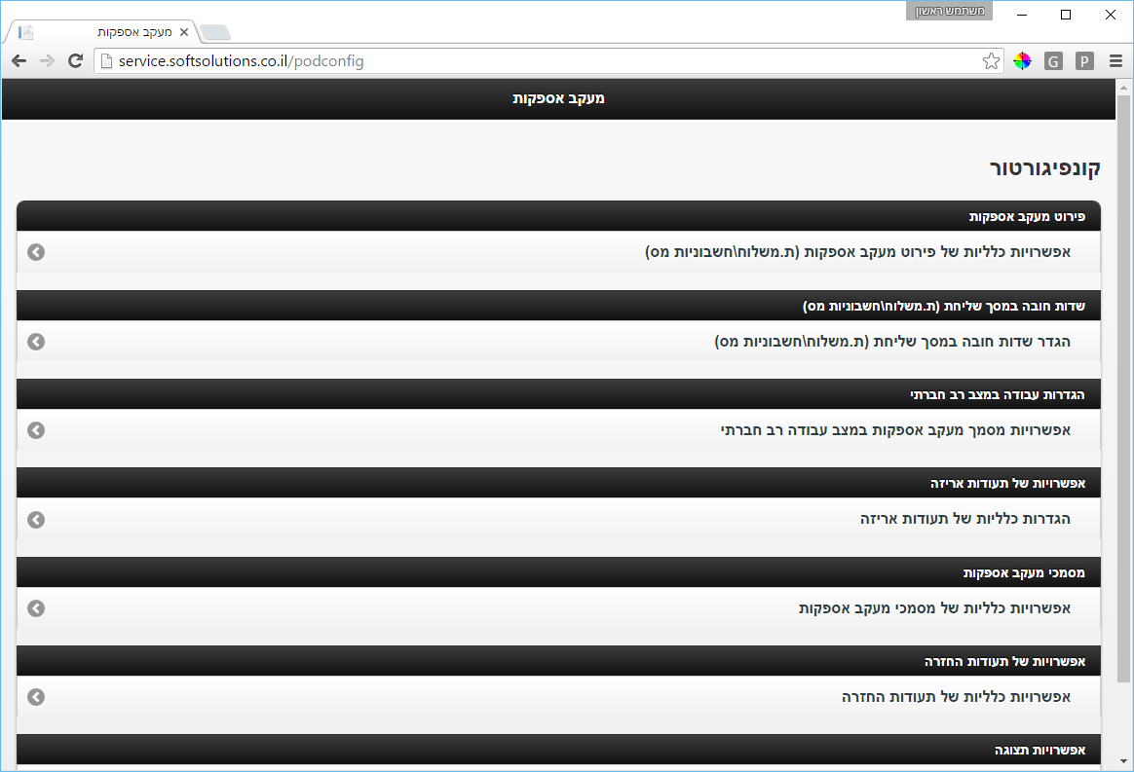
קונפיגורטור לניהול ציוד הקצה

Slide 8
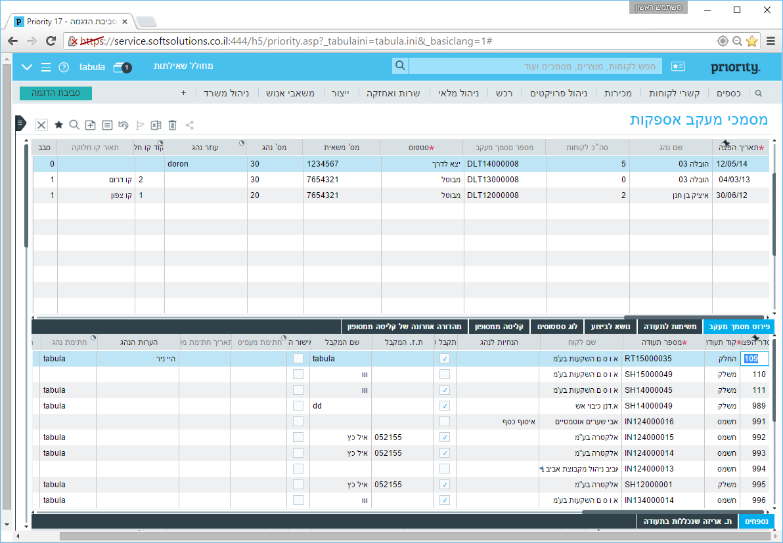
מסך מעקב אספקות

Slide 9
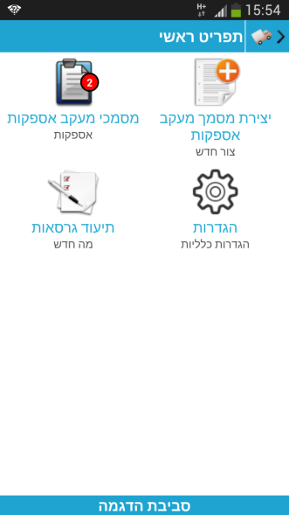
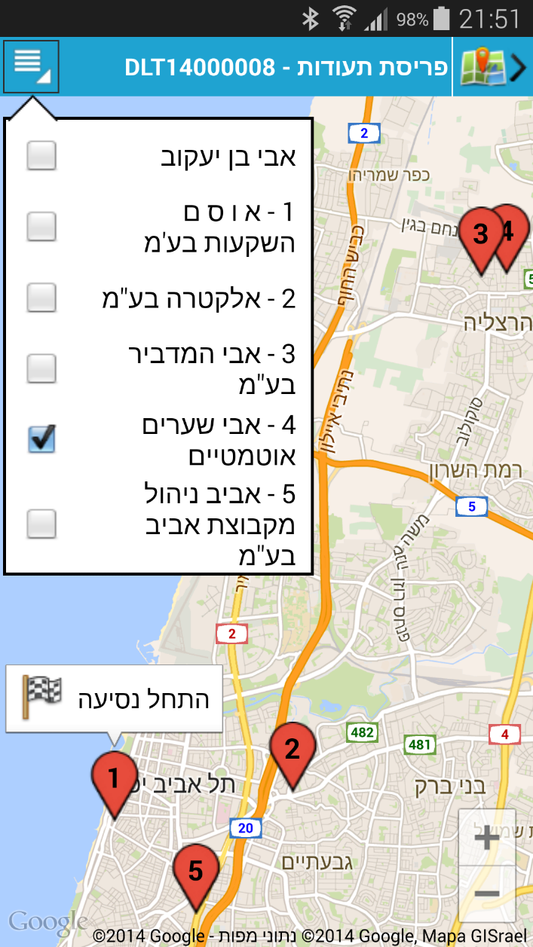
כניסה למערכת והצגת לקוחות להפצה

Slide 10
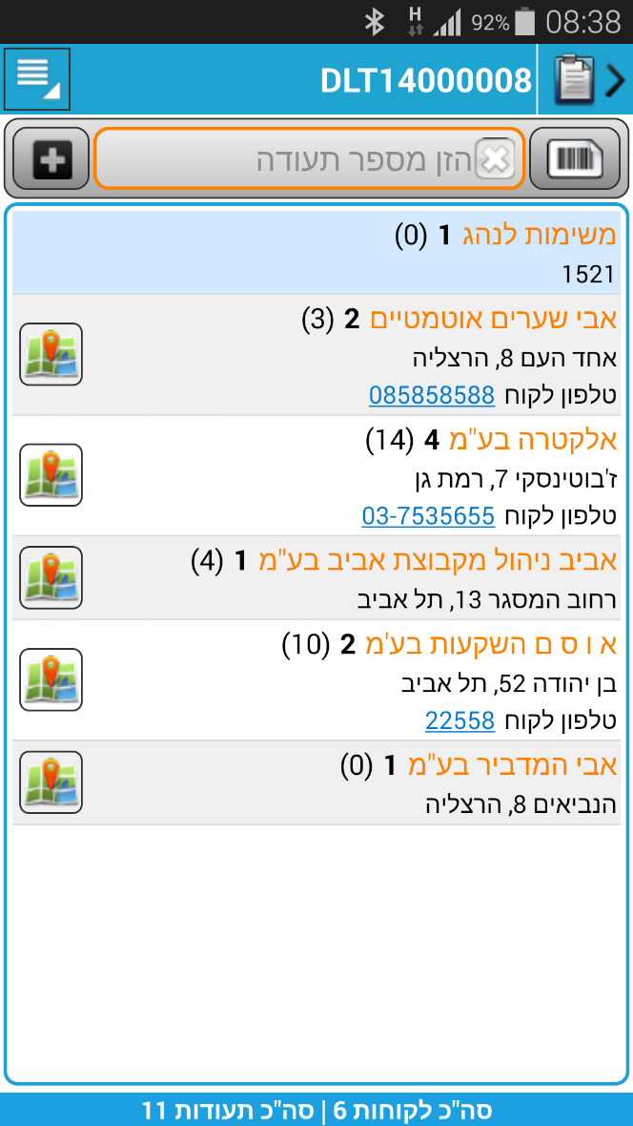
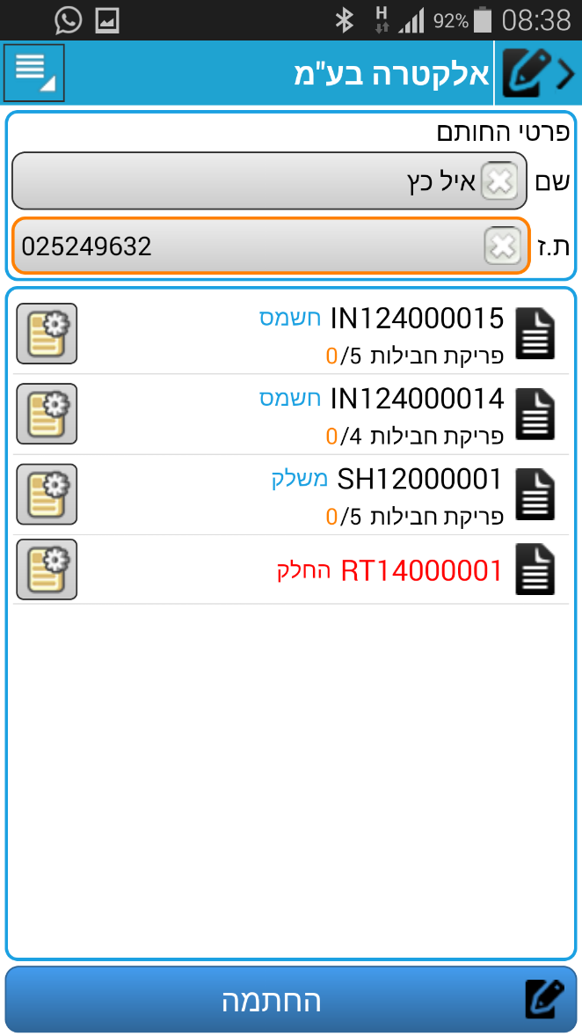
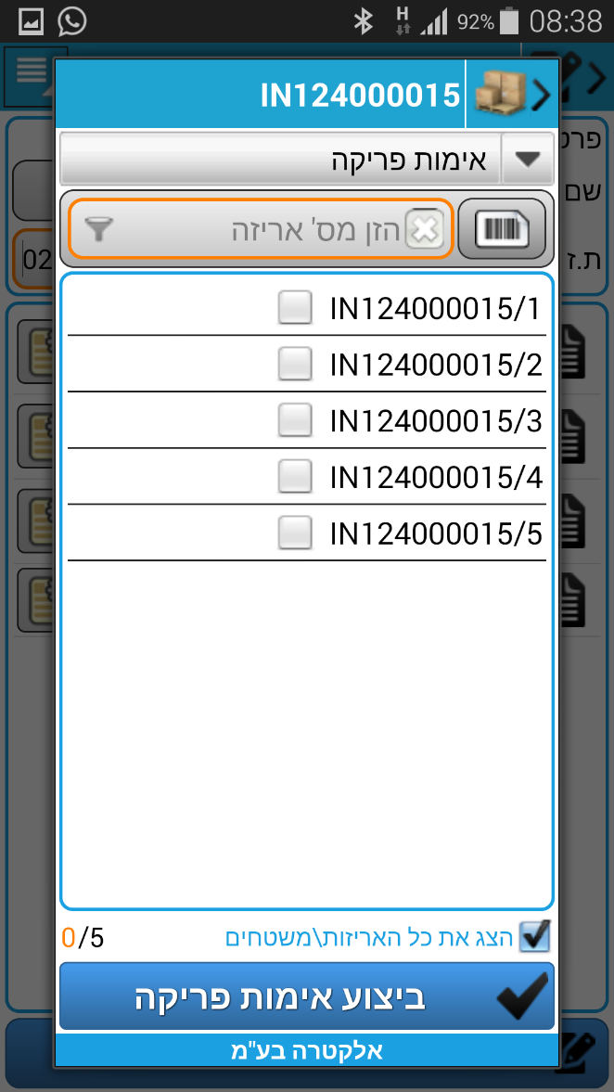
מסמך מעקב אספקות

Slide 11
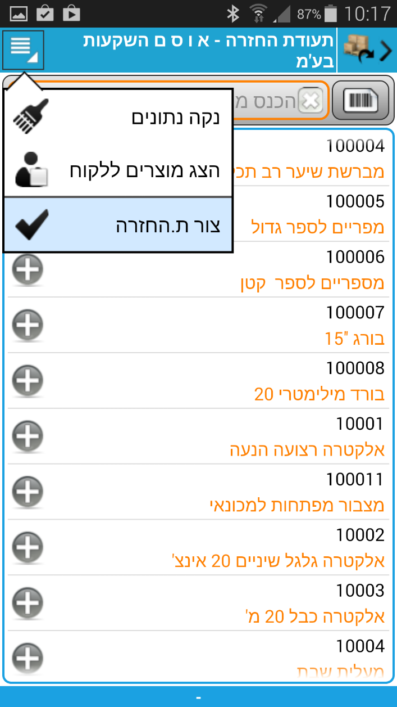
דיווח החזרה

Slide 12
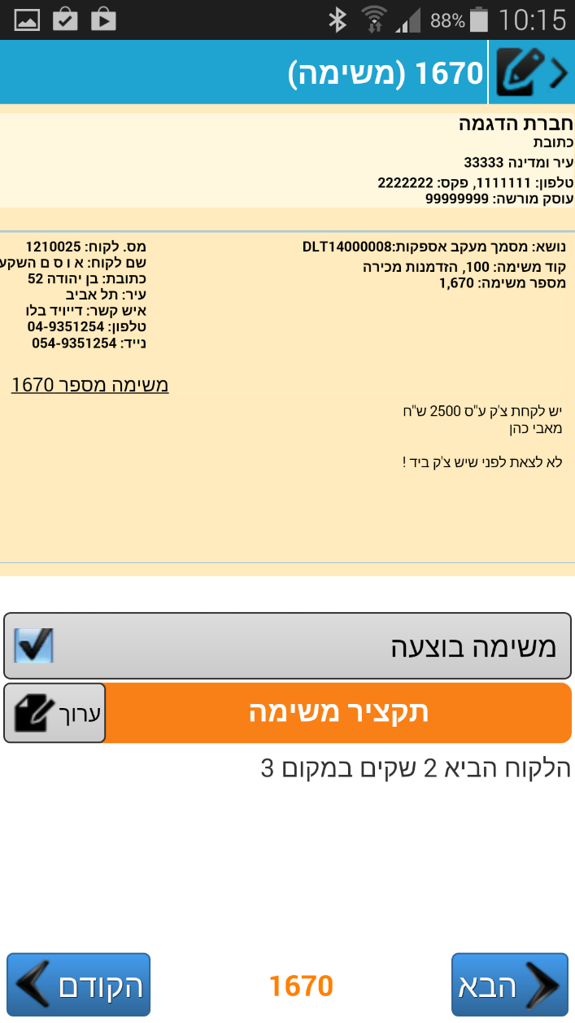
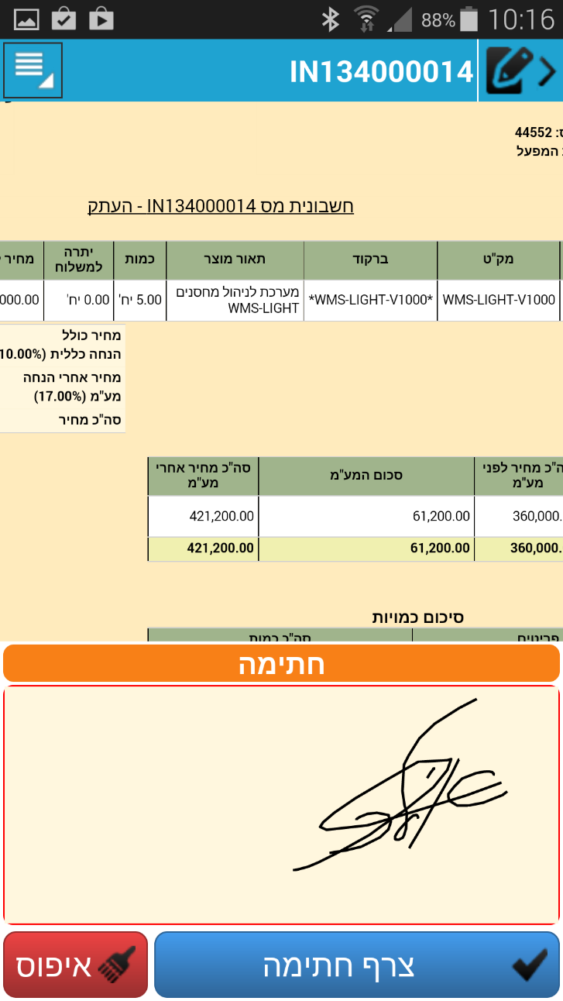
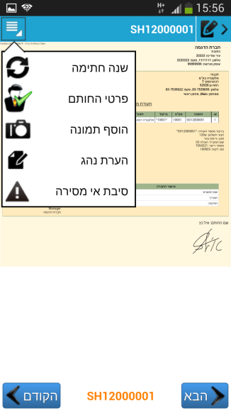
דיווח ביצוע והחתמה

Slide 13
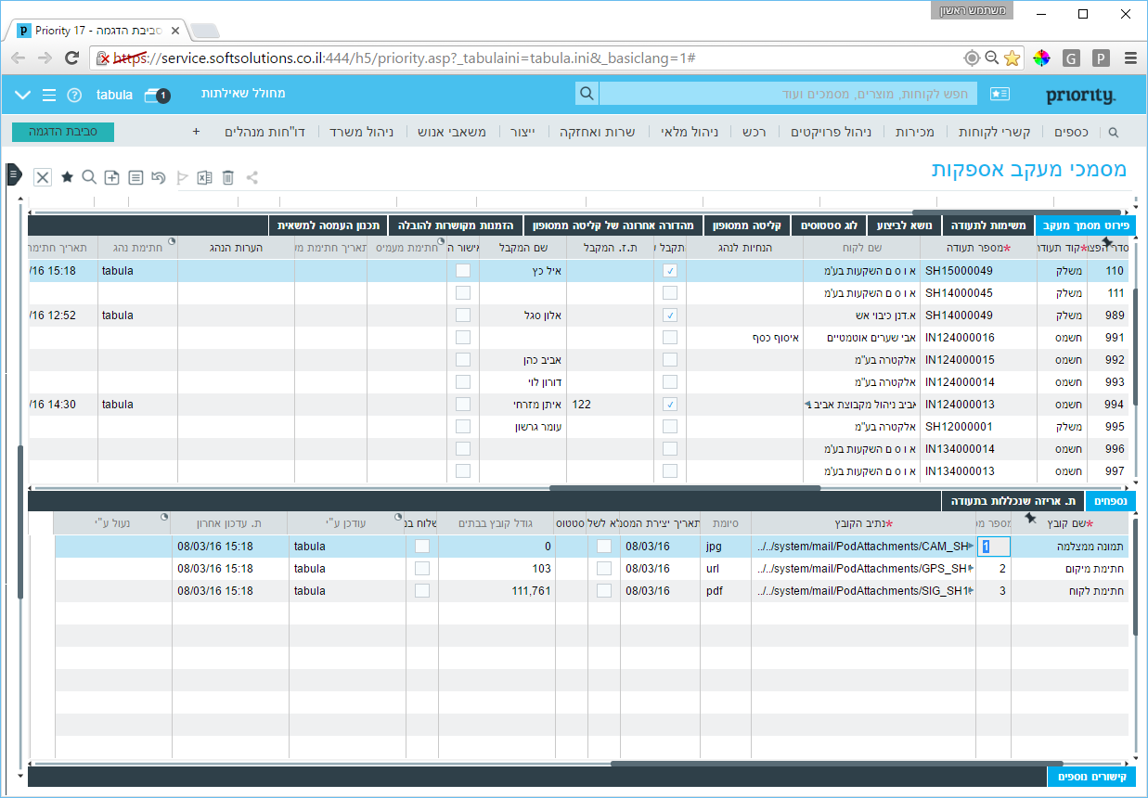
תעודות חתומות בפריוריטי

Slide 14
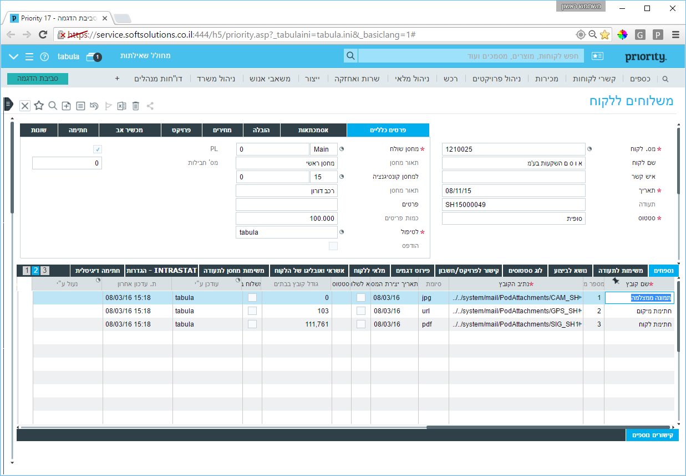
הנספחים בתוך התעודה

Slide 15
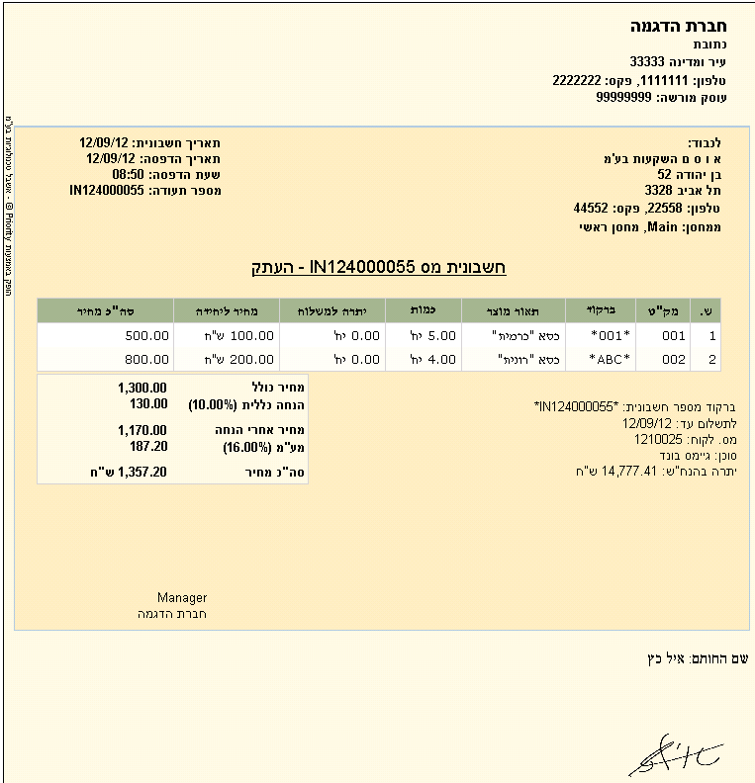
תעודה חתומה

Slide 16
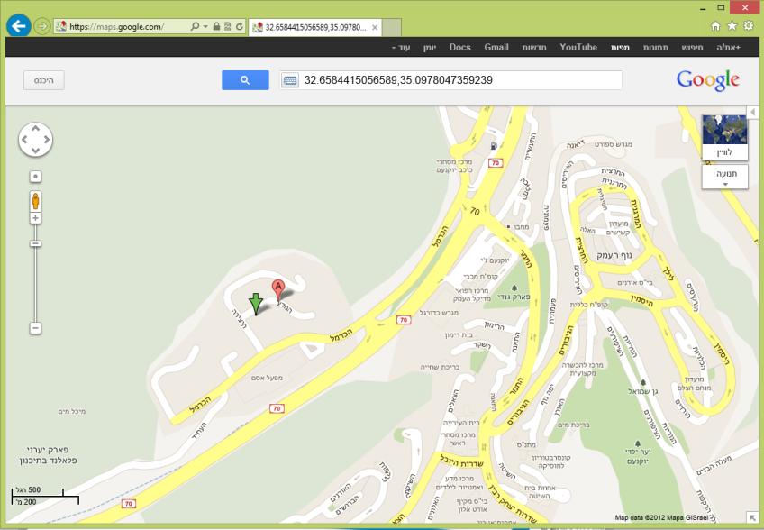
חתימת מיקום

Slide 17
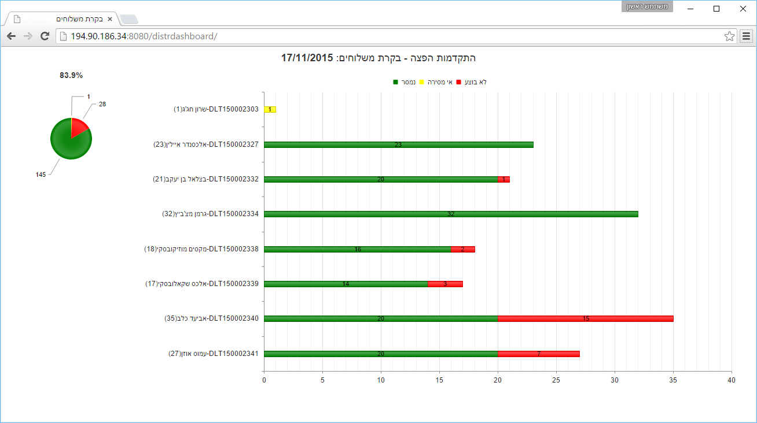
מצב ההפצה

Slide 18
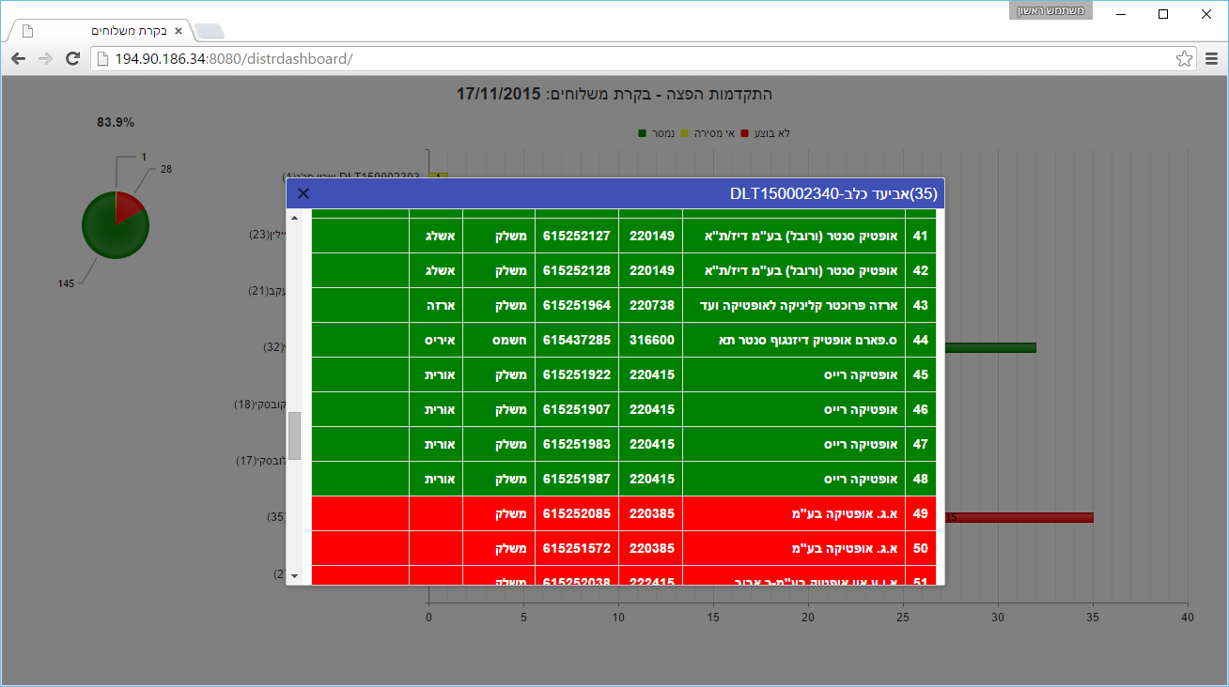
מצב ההפצה לנהג

